Slide 1

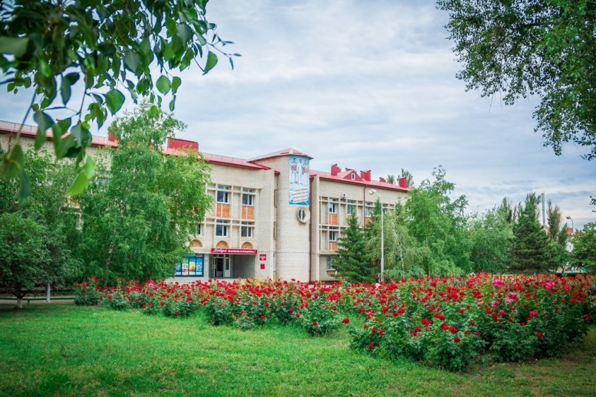

Первый год обучения ребенка в школе – это очень сложный период в жизни маленького школьника. Это и новые условия жизни и деятельности ребенка, и новые контакты, новые отношения, новые обязанности. Это очень напряженный период, прежде всего потому, что школа с первых же дней ставит перед учениками целый ряд задач. Меняется режим дня, требуется мобилизация всех сил ребенка.
Поэтому адаптация к школе происходит не сразу, это довольно длительный процесс, связанный со значительным напряжением всех систем организма.
Инклюзивное образование предполагает «включение» ребенка с ОВЗ в общество здоровых сверстников как равного, но с учетом его особых потребностей в организации жизненного пространства.
ГОСУДАРСТВЕННОЕ БЮДЖЕТНОЕ ПРОФЕССИОНАЛЬНОЕ
ОБРАЗОВАТЕЛЬНОЕ УЧРЕЖДЕНИЕ КРАСНОДАРСКОГО КРАЯ
ЕЙСКИЙ ПОЛИПРОФИЛЬНЫЙ КОЛЛЕДЖ
«Рекомендации для родителей в организации адаптационного периода ребёнка с ОВЗ»
Спасибо за внимание!
Подготовила студентка Ш-41 группы
Самарина Валентина
Преподаватель: Орёл И.А
Ейск, 2023г.

Slide 2



Дети с ОВЗ, поступающие в 1 класс образовательного учреждения, имеют ограниченный словарный запас, слаборазвитую мелкую моторику, неадекватные эмоции и т.д. В целом, большинство детей испытывает высокую утомляемость, вызванную еще и дополнительными, не свойственными для данного возраста, школьными нагрузками (приходится много сидеть при жизненной потребности в движении). Работоспособность ребенка резко падает через 25-30 минут после начала урока и может резко снизиться на 2-ом уроке. Все это надо учитывать, имея в виду и возбудимость детей. Дети все разные. Различны их способности, возможности и личностные качества. Однако именно в первом классе закладывается основа отношения ребенка к школе и к учению. Поэтому педагогам и родителям необходимо проявить максимум бдительности и усилий для того, чтобы помочь своему первокласснику наиболее благополучно адаптироваться к школьному обучению.
Одной из основных задач школ, в которых реализуется инклюзивная практика, является включение детей с ОВЗ в социальное пространство, их социальная адаптация в общеобразовательном классе. Этот процесс должен управляться педагогами, специалистами сопровождения образовательного процесса, координатором инклюзивного образования и пройти так, чтобы вызвать минимум дискомфорта и у ребенка с ОВЗ, и у его одноклассников.
Не подавляйте тягу к самостоятельности.
Постарайтесь отвечать на все вопросы ребёнка, т.к. любознательность в этом возрасте не знает границ.
Научите ребёнка самостоятельно справляться с возникающими школьными трудностями.
Не нервничайте и не расстраивайтесь из-за неудач ребёнка, т.к. он боится лишний раз огорчить родителей.
Учите ребёнка дружить с детьми: быть честными, уважать друзей, приглашать в свой дом, не допускайте предательства, критикуйте, не унижая, а поддерживая. Помните, что дружба детства, которая будет поддержана вами, возможно, станет опорой вашего ребёнка во взрослой жизни.
Помните: Ваш ребёнок будет учиться в школе не так, как когда-то учились вы. Никогда не ругайте ребёнка обидными словами за неспособность что-то понять или сделать. Старайтесь только положительно оценивать учёбу вашего малыша, даже если вам кажется, что его успехи явно недостаточны. Живите во имя ребёнка, проявляйте к нему максимум внимания, переживайте за каждую неудачу малыша и радуйтесь даже самым маленьким его успехам. Будьте ему другом, тогда малыш доверит вам самое сокровенное.
Рекомендация первая: самое главное, что вы можете подарить своему ребёнку, - это ваше внимание.
Рекомендация вторая: ваше положительное отношение к школе, учителям и воспитателям упростит ребёнку период адаптации.
Рекомендация третья: помогите ребёнку привыкнуть к новому режиму жизни, установить отношения со сверстниками и чувствовать себя уверенно.
Изучайте своего ребёнка, наблюдая за ним в различных ситуациях, что поможет лучше узнать своего малыша, те или иные черты его характера.
Развивайте двигательную активность ребёнка, т.к. выносливый ребёнок, который привык к физическим нагрузкам, переносит адаптацию легче, чем слабый и малоподвижный ребенок.
Не потакайте всем прихотям ребёнка, не злоупотребляйте лаской, т.к. это может привести к упрямству и капризности.

